Slide 1
4º JORNADAS REGIONALES DE EXTENSIÓN E INVESTIGACIÓN
LOS 4 IES
VALLE DE UCO
17-18
OCTUBRE 2.013
Prof. Mgtr. Caren Becerra

Slide 2
EL ORDENAMIENTO TRRITORIAL
“Propuesta integral de ordenamiento y desarrollo territorial para el sector Sureste del piedemonte del Gran Mendoza”

Slide 3
¿Porqué es necesario ordenar el territorio?
Las personas se asientan en zonas inadecuadas, que luego o abandonan o no pueden alcanzar una vida digna, expuestas a un riesgo permanente de vida

Slide 4
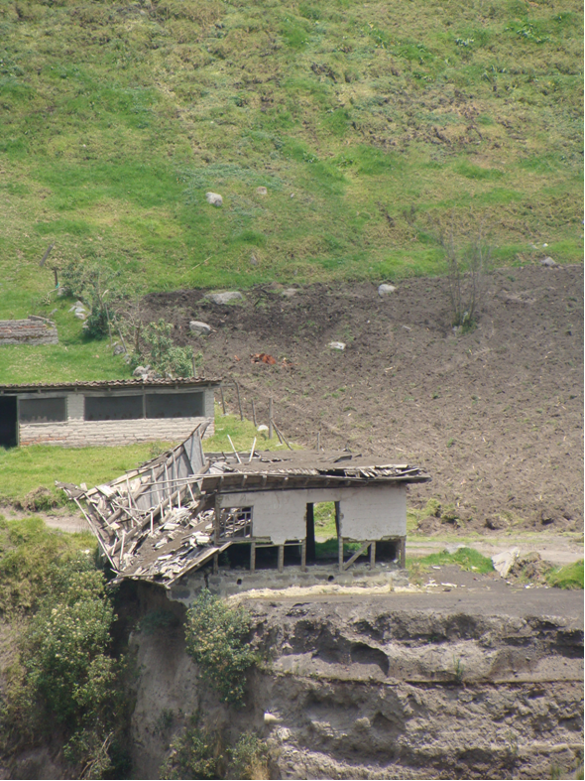
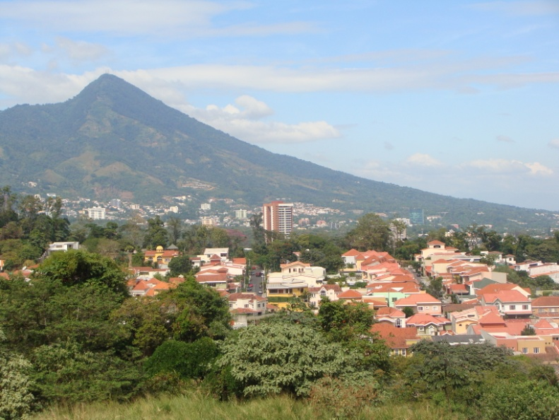
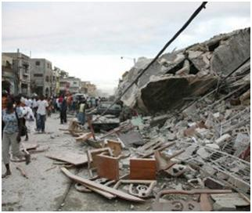
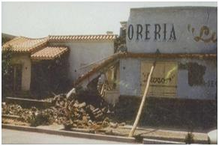
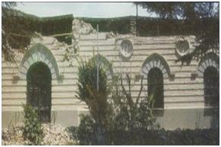
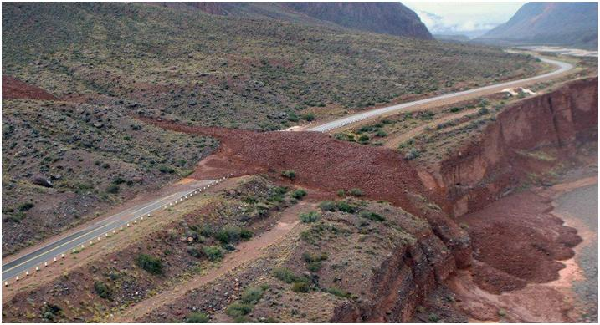
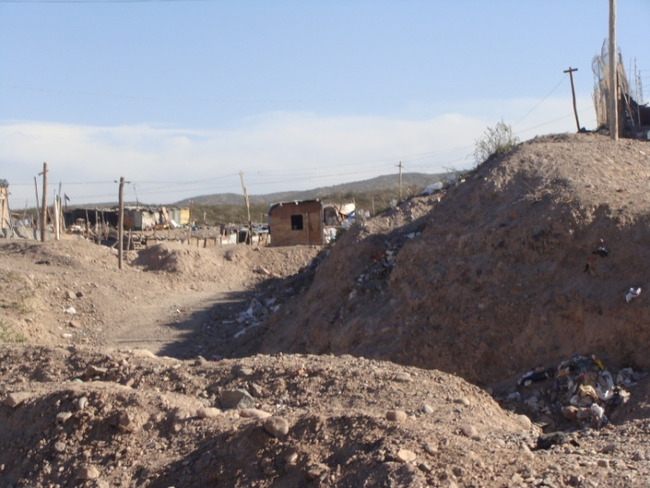
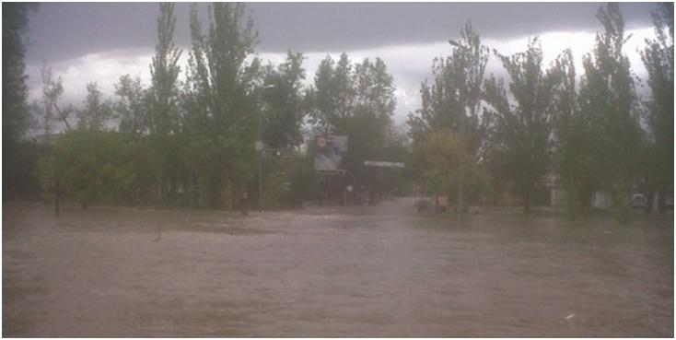

Slide 5
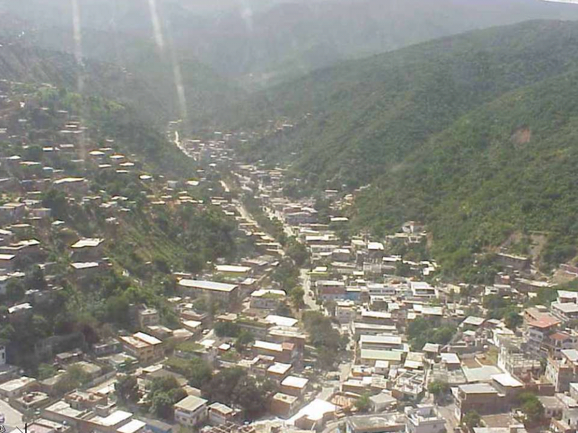
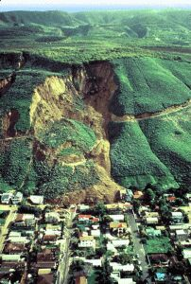
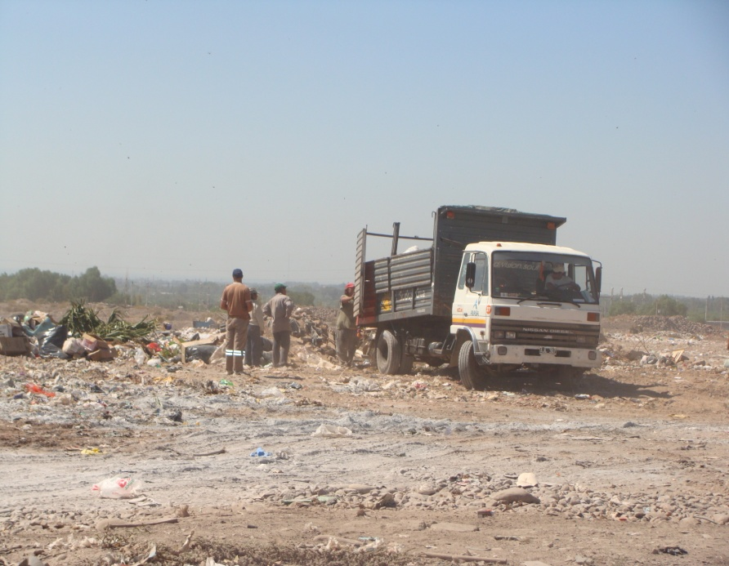
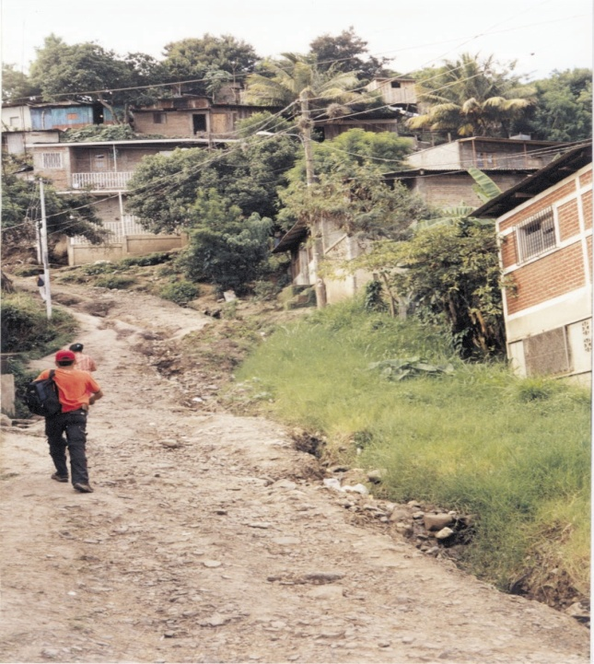
¿ES ORDENAR EL TERRITORIO EN ZONAS DE ALTA VULNERABILIDAD?......................

Slide 6
L
A
O
R
D
E
N
A
C
I
Ó
N
D
E
L
T
E
R
R
I
T
O
R
I
O
DISTRIBUYE Y LOCALIZA LAS ACTIVIDADES DE LA POBLACIÓN ACTUAL
BUSCA APROVECHAR LOS RECURSOS NATURALES Y PROTEGERLOS PARA ASEGURAR EL BIENESTAR DE LAS GENERACIONES PRESENTES Y FUTURAS
SIRVE PARA PROMOVER LAS INVERSIONES Y EL DESARROLLO ECONÓMICA DEFINIENDO ZONAS PARA CADA ACTIVIDADN EN EL TERRITORIO
ESTABLECE CRITERIOS PARA LOS GASTOS PÚBLICOS Y PARA LA ELABORACIÓN DE PRESUPUESTOS

Slide 7
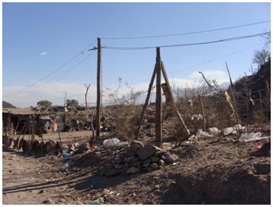
EL TERRITORIO ES DINAMICO Y CAMBIA EN LA MEDIDA QUE LO HACE LA SOCIEDAD
CUANDO EL CRECIMIENTO NO SE PLANIFICA OCURREN DESEQUILIBRIOS QUE SE OBSERVAN EN DISTINTOS PUNTOS DEL PLANETA: INUNDACIONES, DESLAVES, ALUVIONES, TERREMOTOS, CONTAMINACIÓN, ETC . QUE AFECTAN DIRECTAMENTE A LAS POBLACIONES
EL ORDENAMIENTO DEL TERRITORIO ES UNA HERRAMIENTA DE PALNIFICACIÓN QUE GUÍA LAS ACIONES EN EL TERRITORIO

Slide 8
La propuesta integral de ordenamiento y desarrollo territorial para el sureste del piedemonte del Gran Mendoza
Resume los aspectos principales de una propuesta técnica para recomendar lineamientos que contribuyan al Ordenamiento Territorial (OT). Se ha delimitado un espacio relativamente pequeño que se halla impactado por el avance continuo de la urbanización con características propias de un ambiente natural

Slide 9
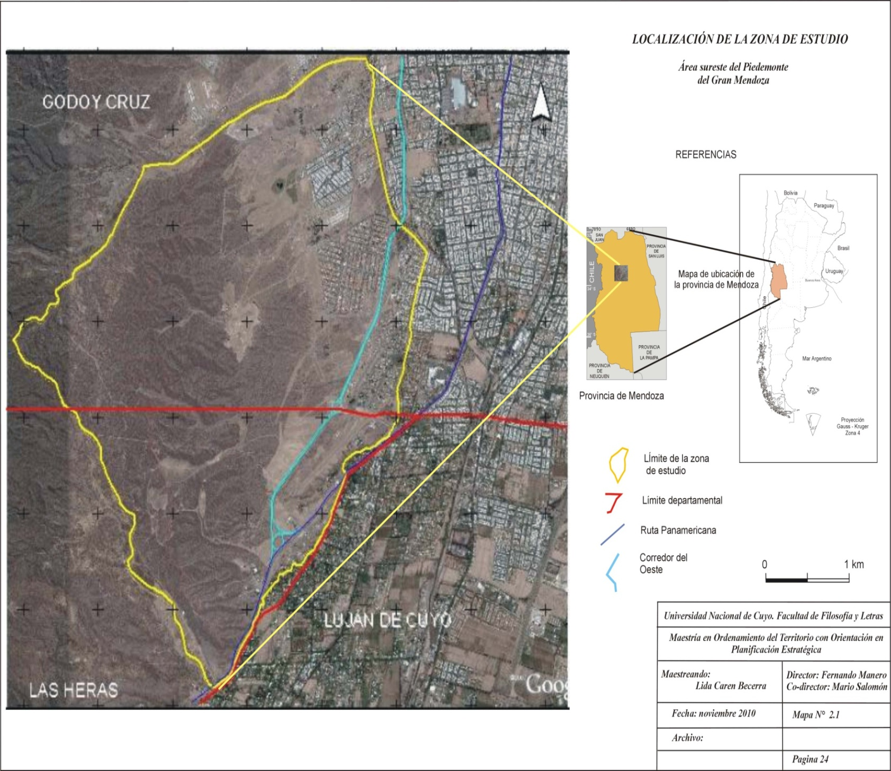
ÁREA DE ESTUDIO
SITIO Y
POSICIÓN
DEL ÁREA
Criterios de delimitación

Slide 10
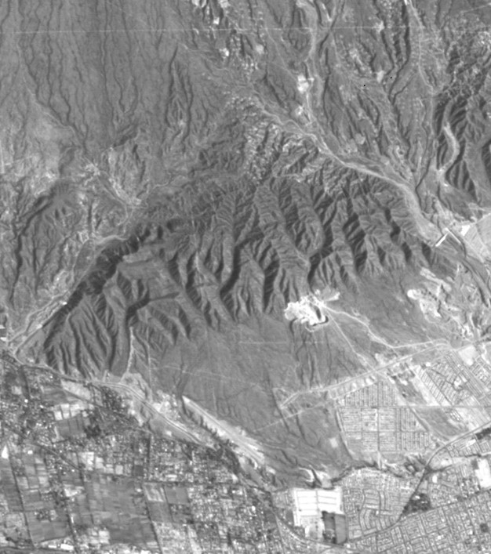
Elementos del sitio
Altura máxima: 1100 m.s.m.
Altura mínima: 850 m.s.m.
Superficie: 17,5 km²

Slide 11
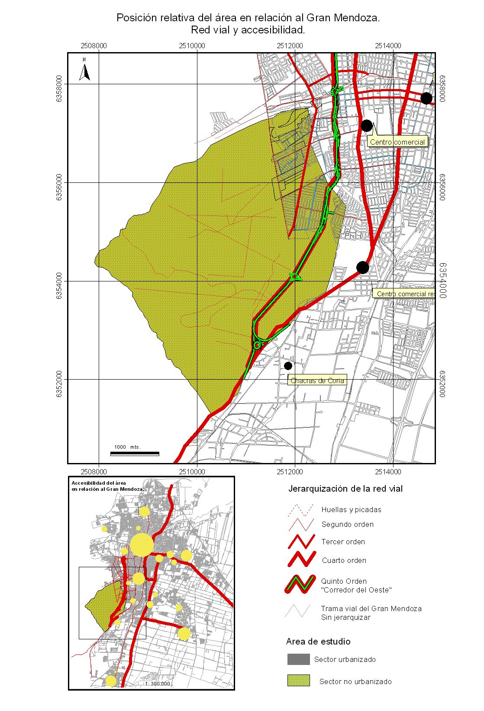
Posición Geográfica
El área de estudio está inserta en un sistema urbano mayor la “Metrópolis de Mendoza”, escenario crítico, con fuertes limitantes
Limitadas posibilidades de crecimiento
El ordenamiento territorial aparece como un instrumento para evitar que se incrementen los desequilibrios territoriales
ciudades

Slide 12
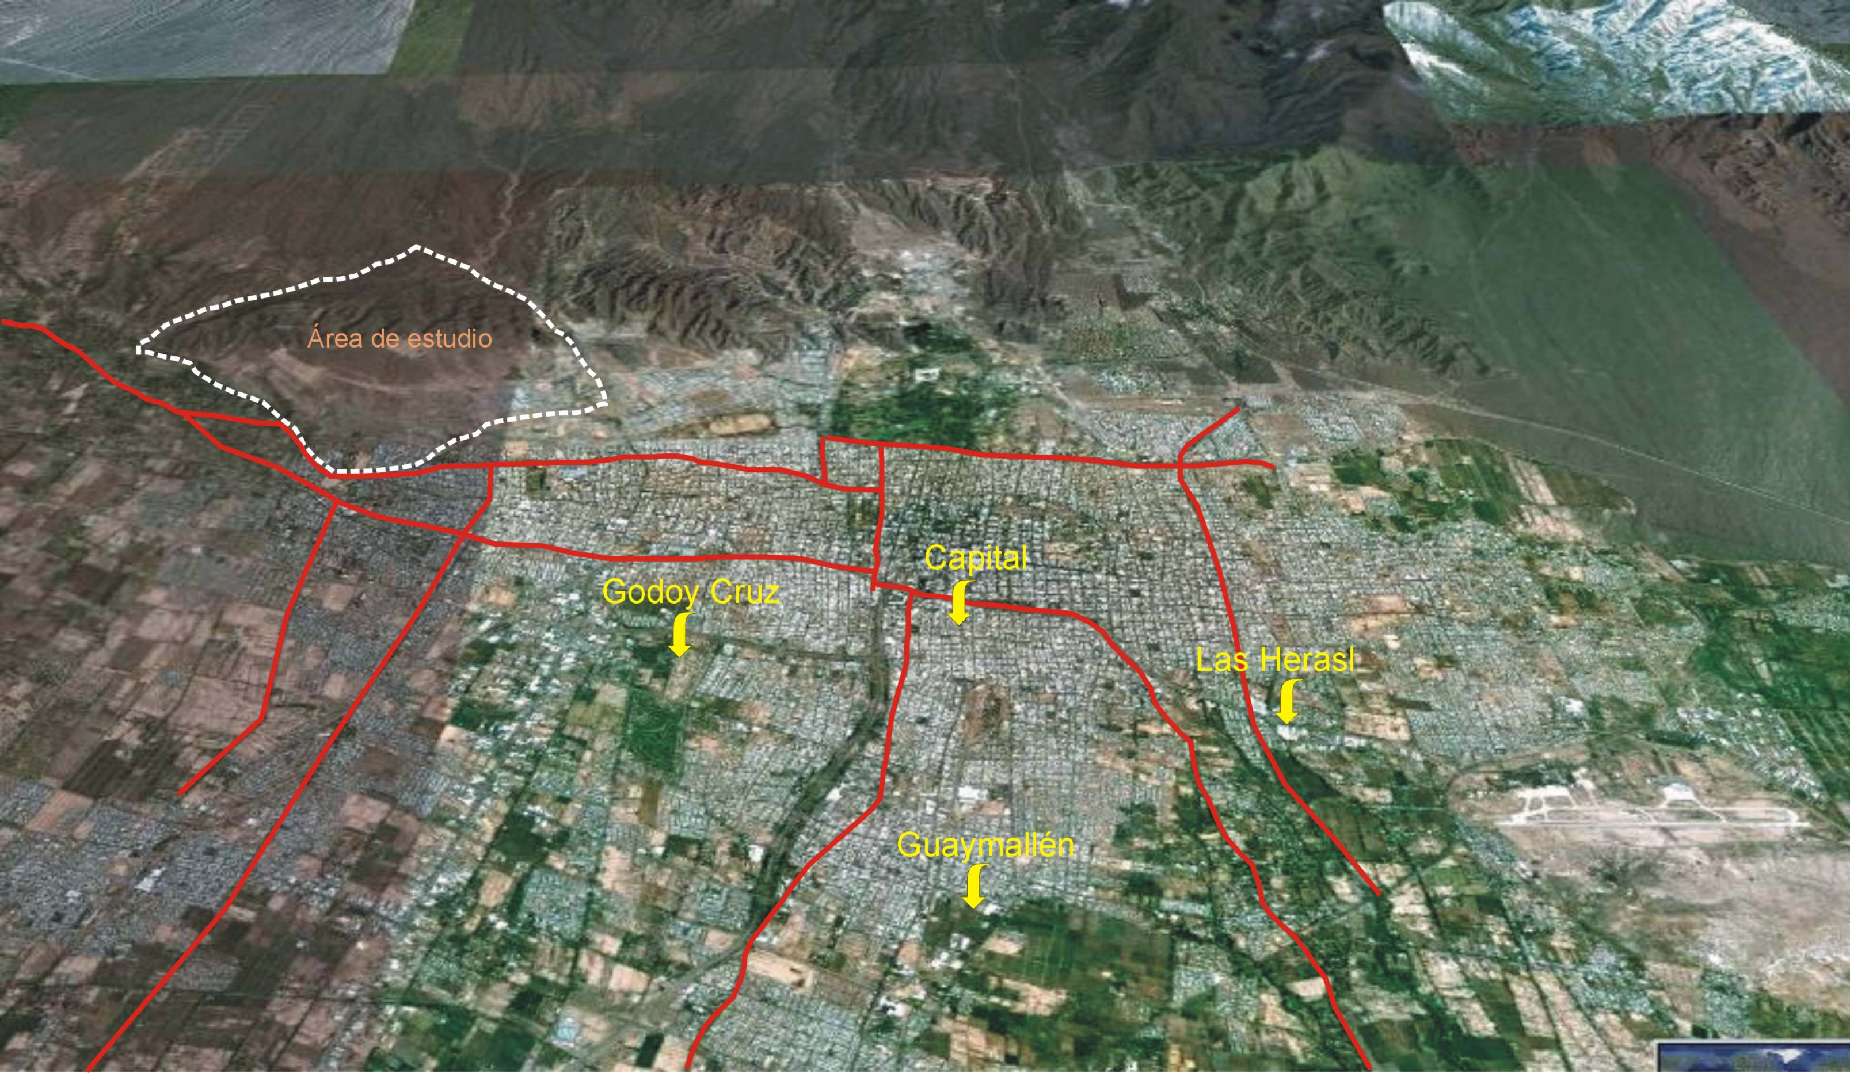
Posición Geográfica del área de estudio
De una posición periférica a un proceso de integración a la
Metrópolis Mendoza?.
La construcción del Corredor del Oeste en el año 1999 marcó la modificación diferencial y relativa en las relaciones de conectividad y accessibilidad dentro del sistema urbano hacia dentro y fuera del área de estudio.

Slide 13
PROBLEMÁTICAS RELEVANTES
Falta de decisión política
Degradación ambiental
Alta dependencia de la población a las actvidades relacionadas con el tratamiento de la basura
No existe relación entre el FOT y el FOS
Mala calidad de vida. Marginalidad Social y económica.
ENUNCIAN UN ESCENARIO COMPLEJO
DE GRAN FRAGILIDAD
DONDE SE ACRECIENTA EL RIESGO

Slide 14
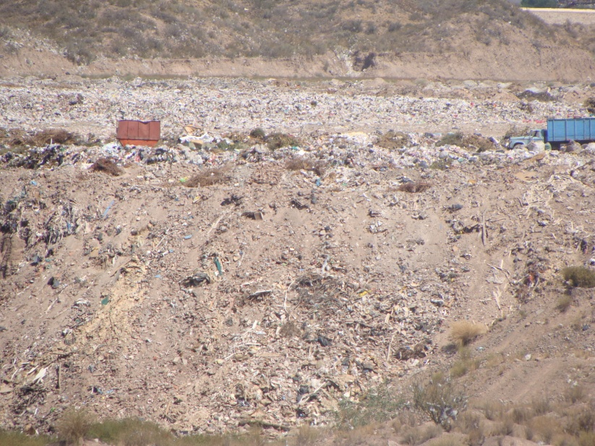
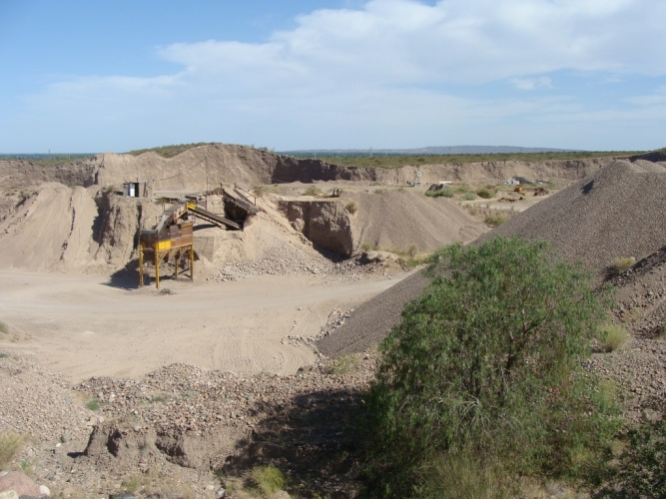
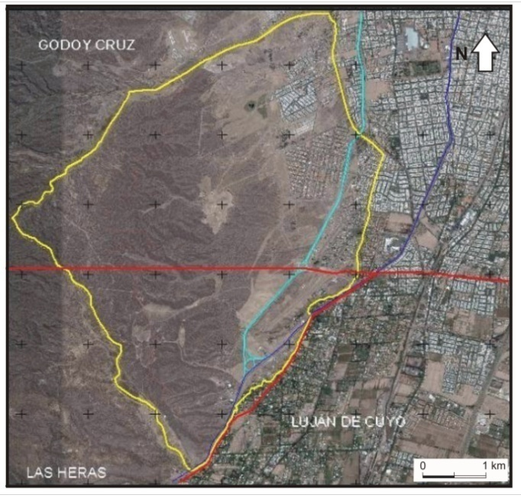
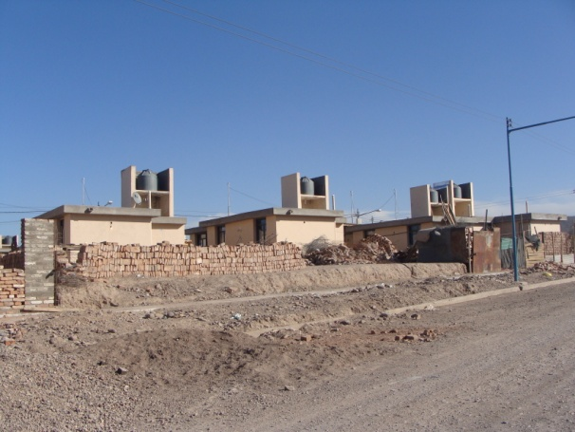
Deterioro ambiental: movimientos de material de arrastre, sedimentos (extracción de áridos, urbanización) , eliminación de la cobertura vegetal, desaparición de aves.

Slide 15
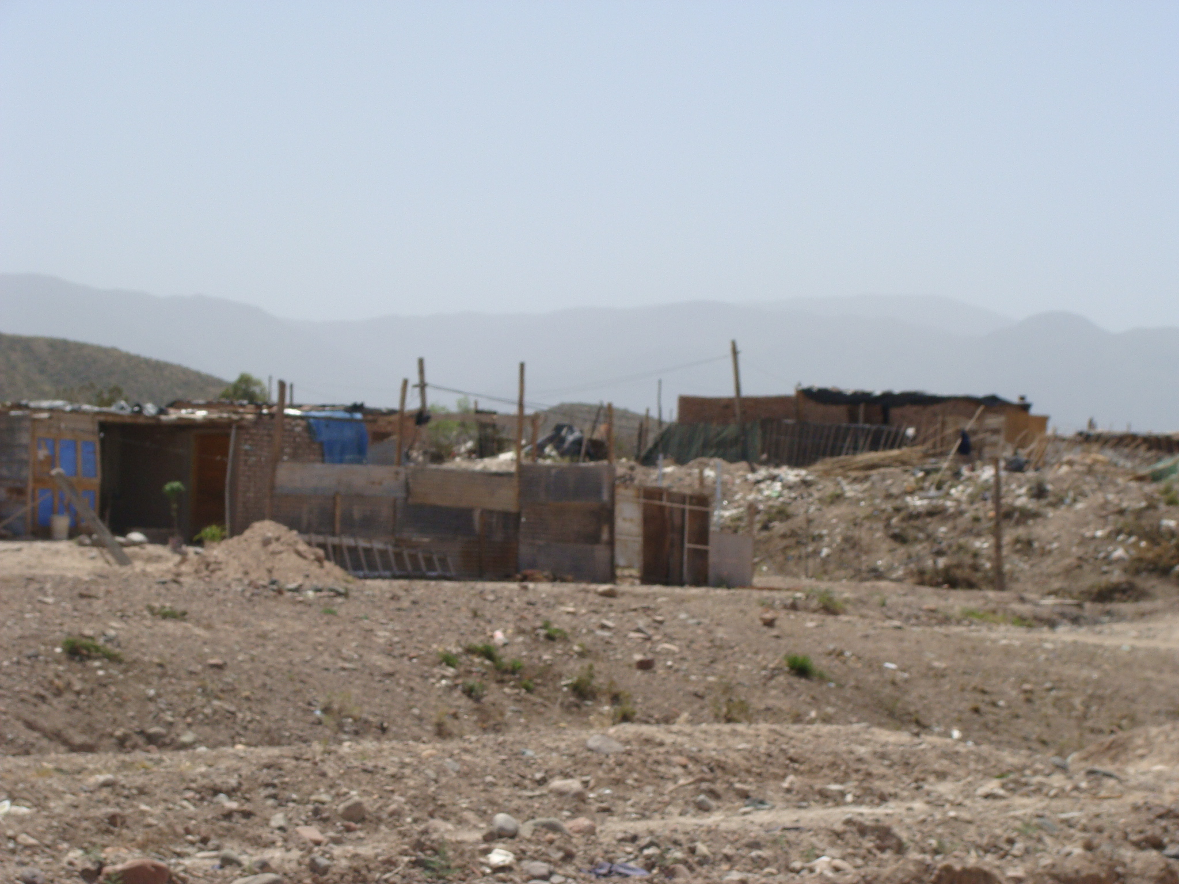
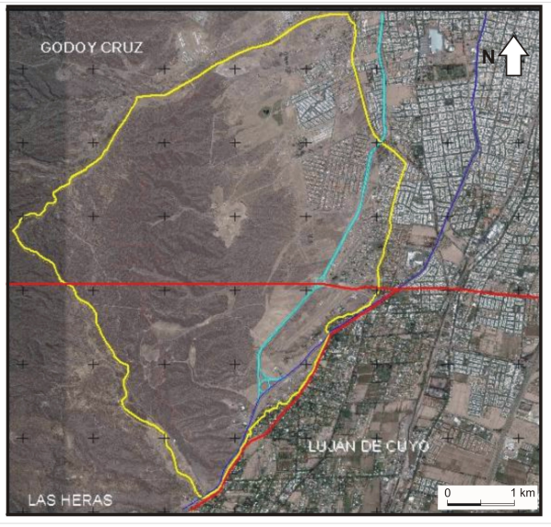
Conviven asentamientos con ripieras y basurales clandestinos

Slide 16
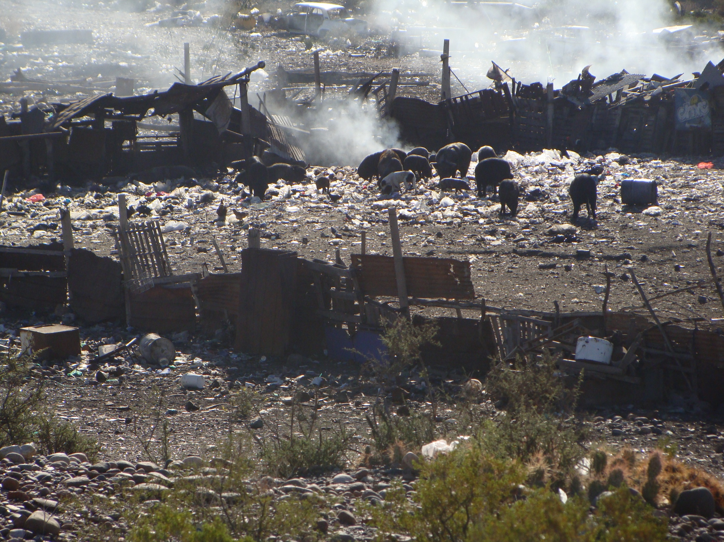
Venta ilegal de carne porcina y equina
Contaminación de suelos y atmosférica provocada por la quema de basuras con las consecuentes enfermedades respiratorias y de la piel.

Slide 17
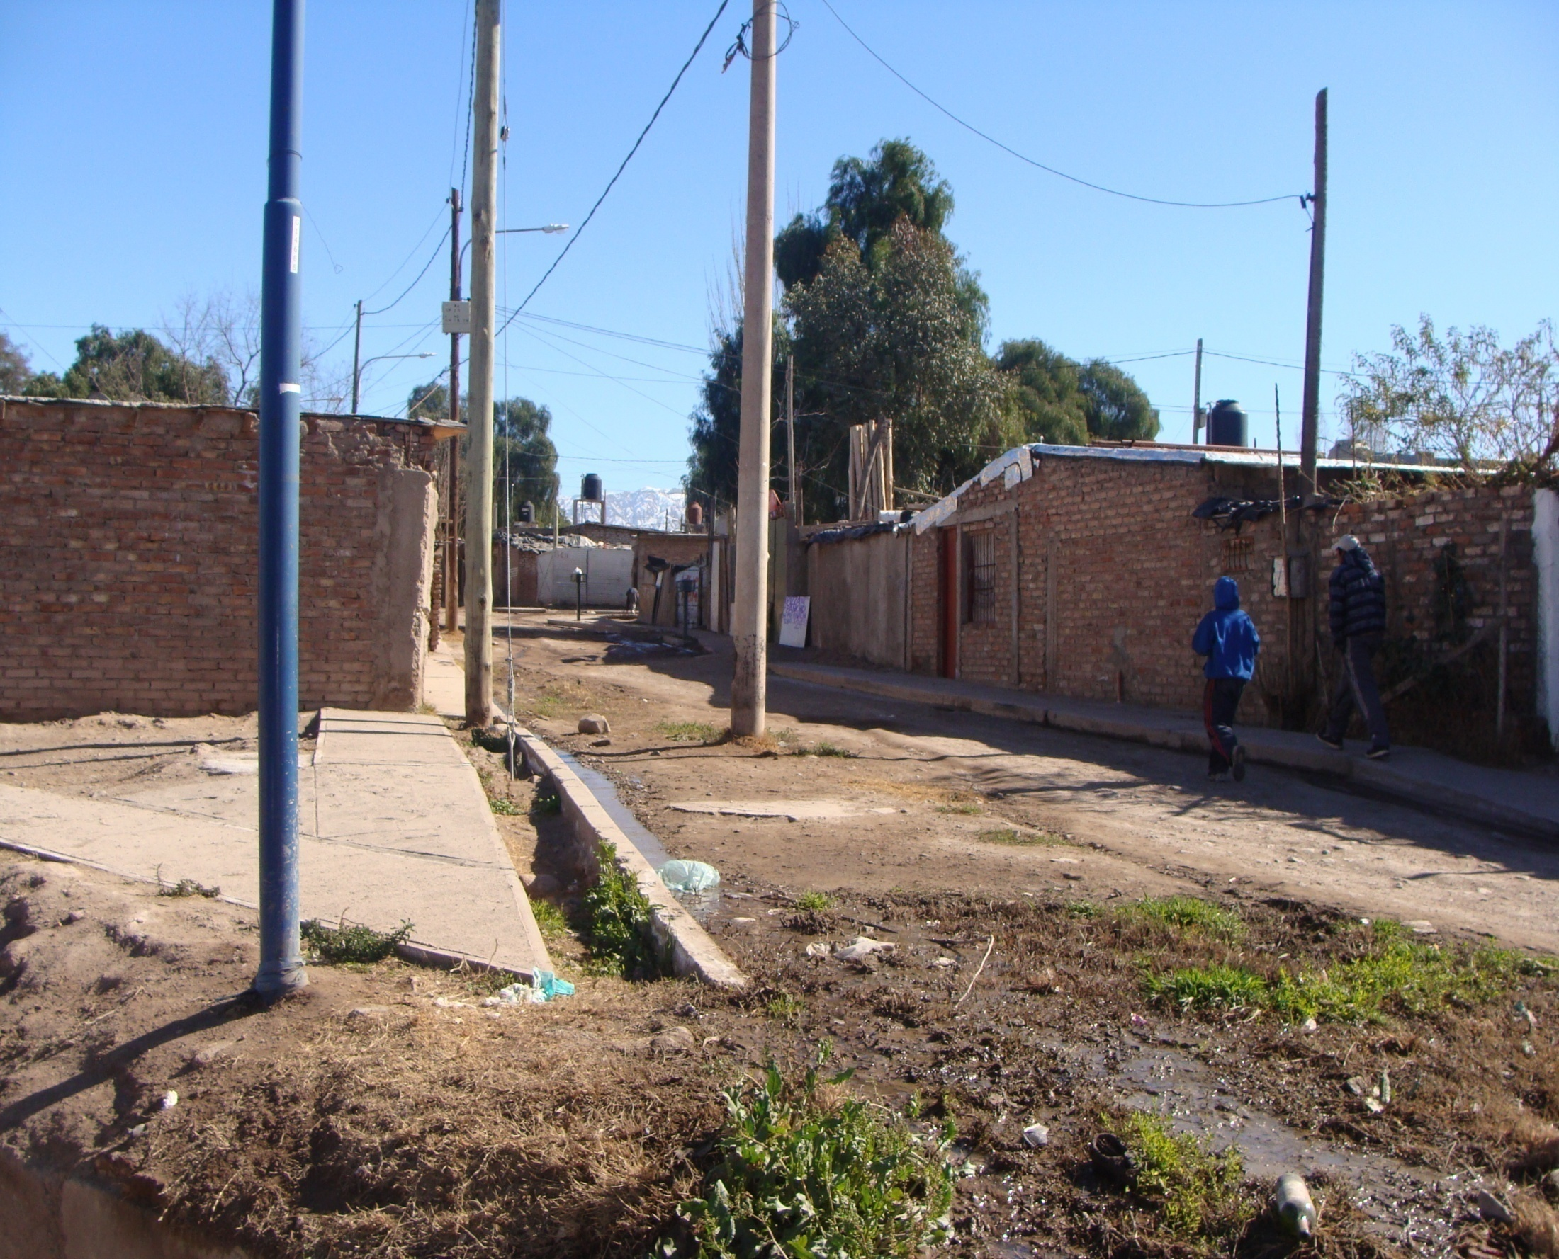
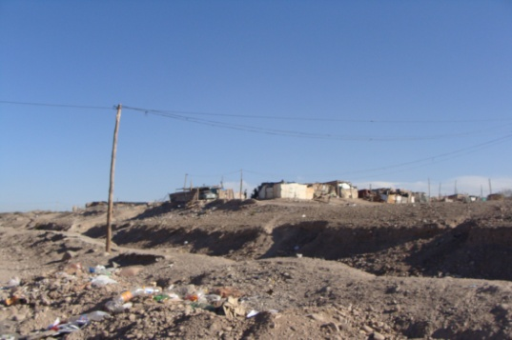
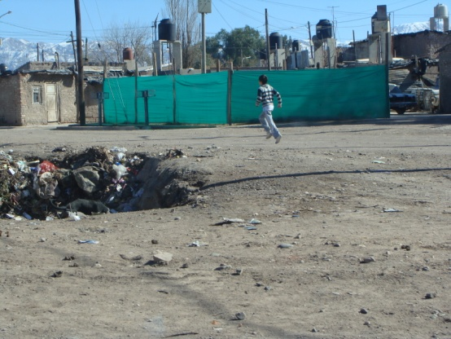
Inseguridad social, infraestructura y equipamiento deficitario
Problemática aluvional agravada al transformarse el suelo natural en urbano sin el adecuado FOT y el FOS

Slide 18
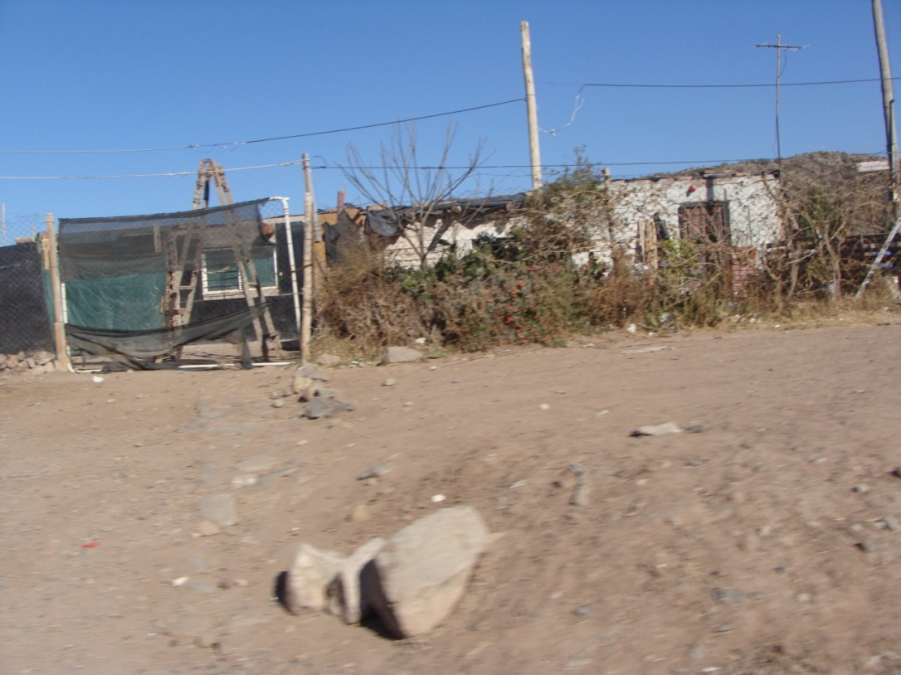
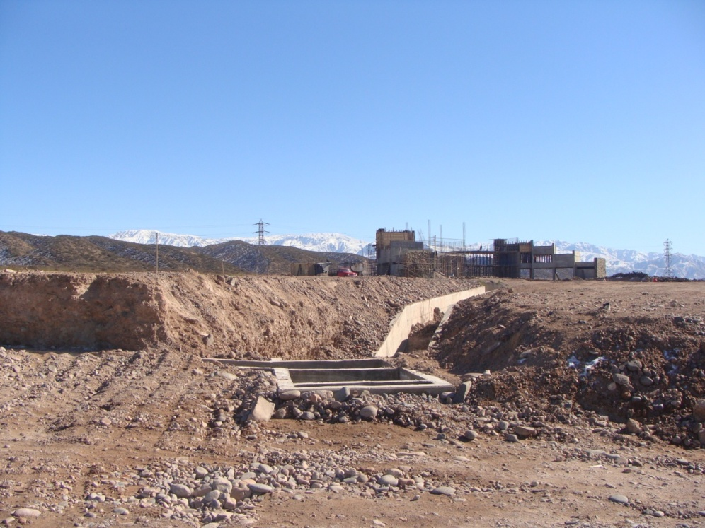
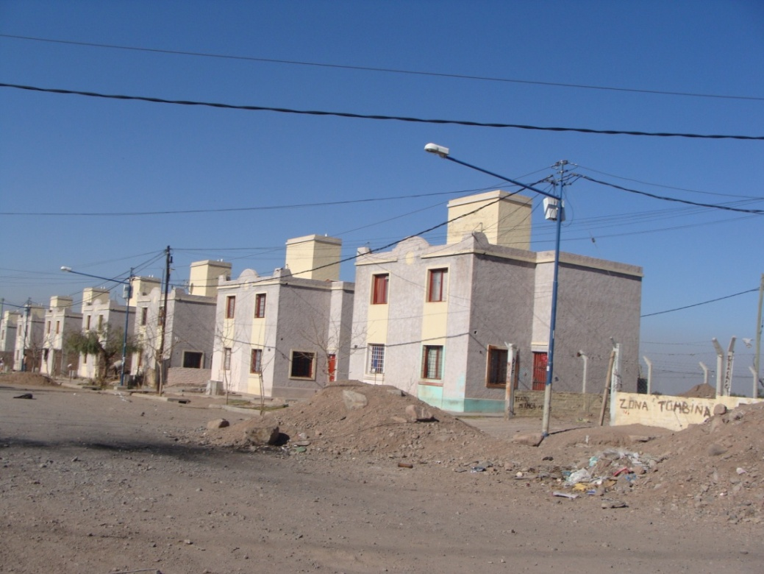
Competencia generada por diferentes grupos sociales: barrios austeros, asentamientos frente a emprendimientos de altas inversiones. Segregación social

Slide 19
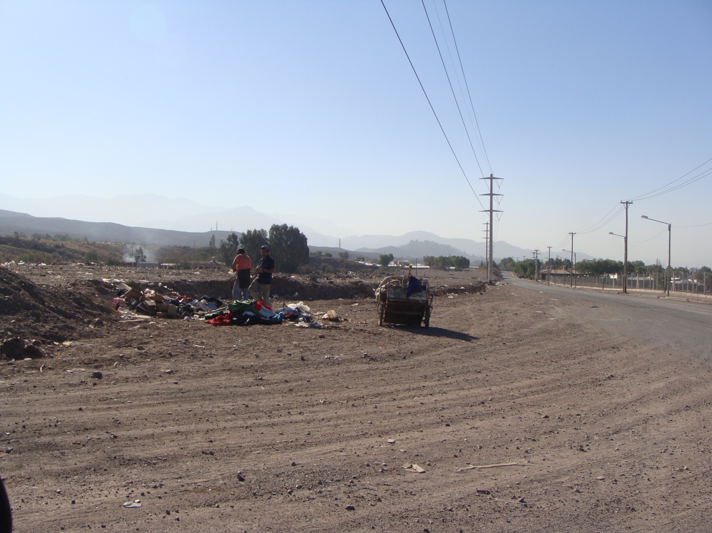
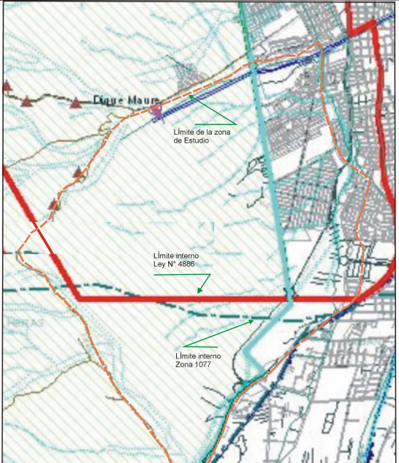
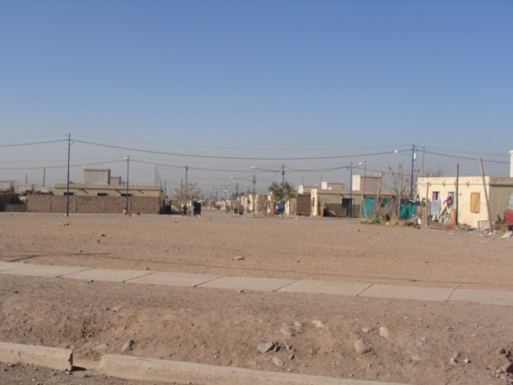
Falta de decisión política que gestione el uso territorial del piedemonte
Marco regulatorio descoordinado con la ocupación territorial

Slide 20
HIPOTESIS “LA COMPETENCIA POR EL USO DEL SUELO EN EL SURESTE DEL PIEDEMONTE MENDOCINO, GENERA UN AVANCE URBANO HACIA ZONAS DE GRAN FRAGILIDAD PROVOCANDO UN DETERIORO AMBIENTAL PROGRESIVO “
Alcanzar un conocimiento exhaustivo del área de estudio para esclarecer su capacidad de acogida
OBJETIVOS
Contribuir a mejorar las condiciones ambientales en el sureste del piedemonte mendocino, a través de una propuesta de ordenamiento territorial.
Obtener un diagnóstico del sistema territorial, para definir una propuesta coherente para el ordenamiento del territorio
Plantear sobre criterios científicos e integrados del escenario posible y deseable para el desarrollo de las intervenciones

Slide 21
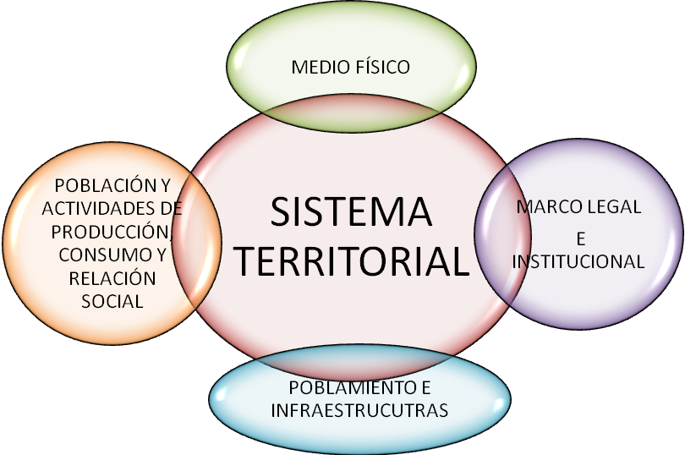
MÉTODOS DE TRABAJO
GÓMEZ OREA

Slide 22
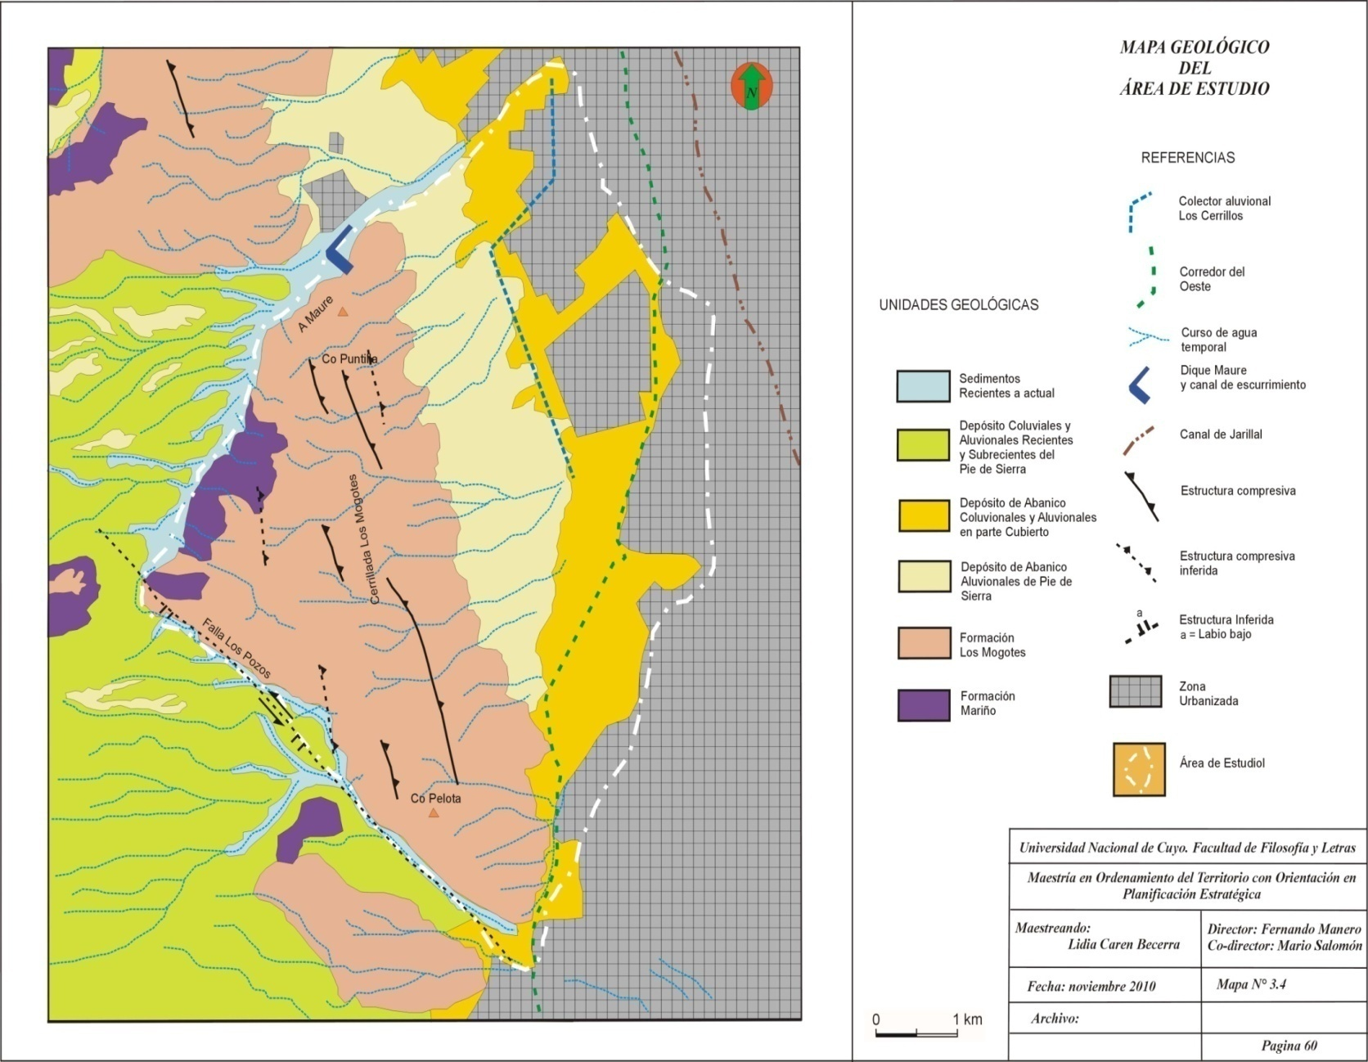
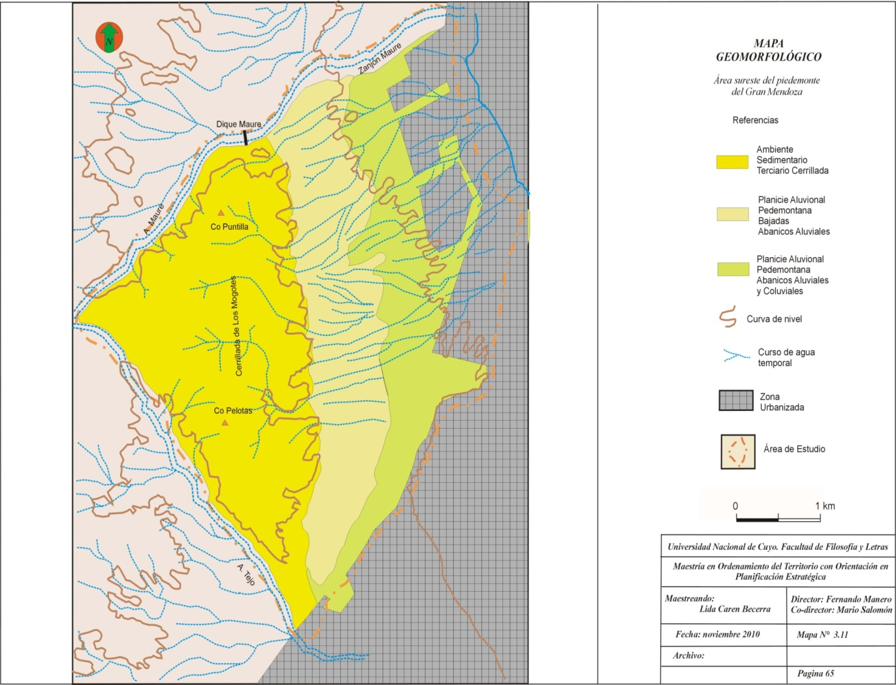
ANÁLISIS TERRITORIAL- SUBSISTEMA MEDIO FISICO

Slide 23
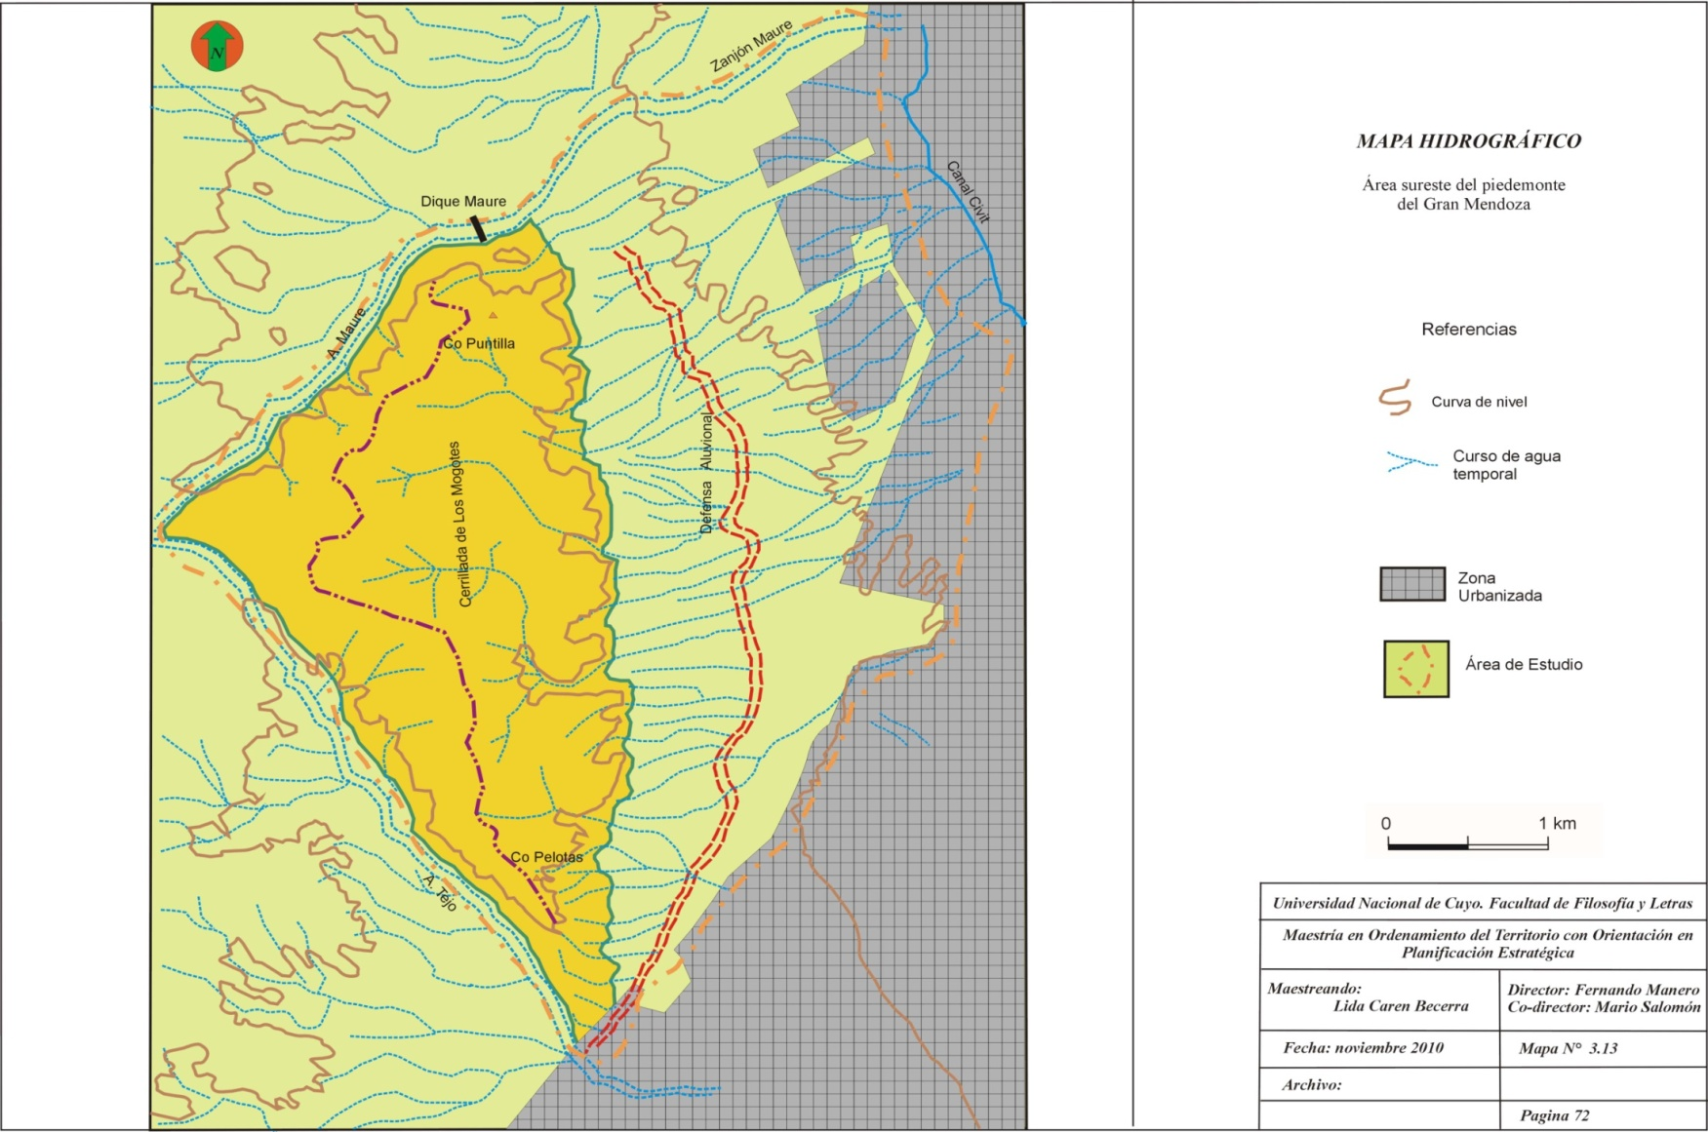
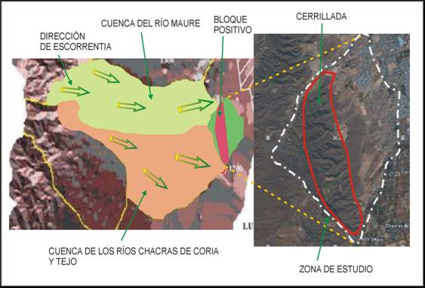
ANÁLISIS TERRITORIAL- SUBSISTEMA MEDIO FISICO

Slide 24
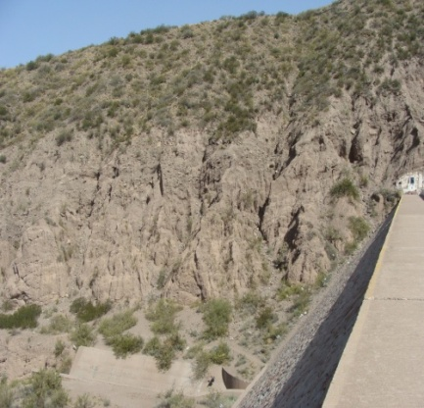
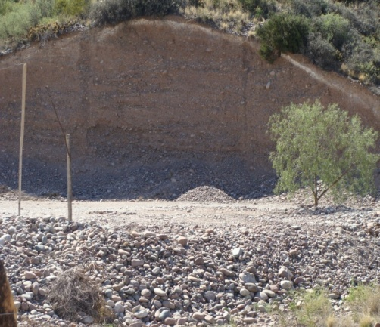
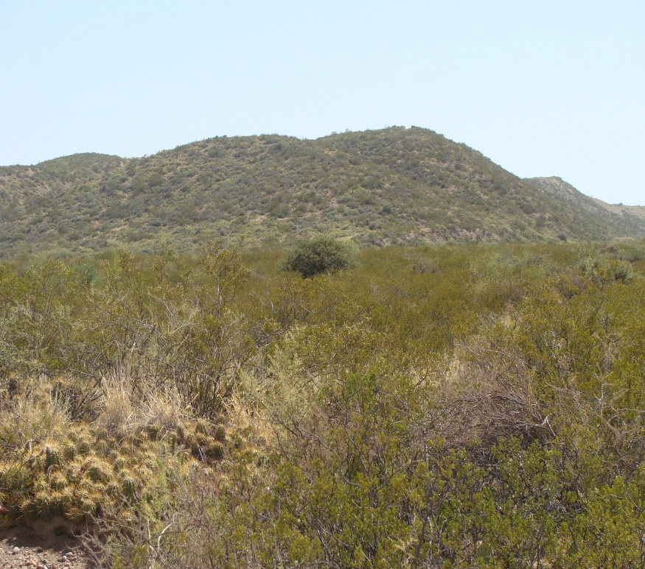
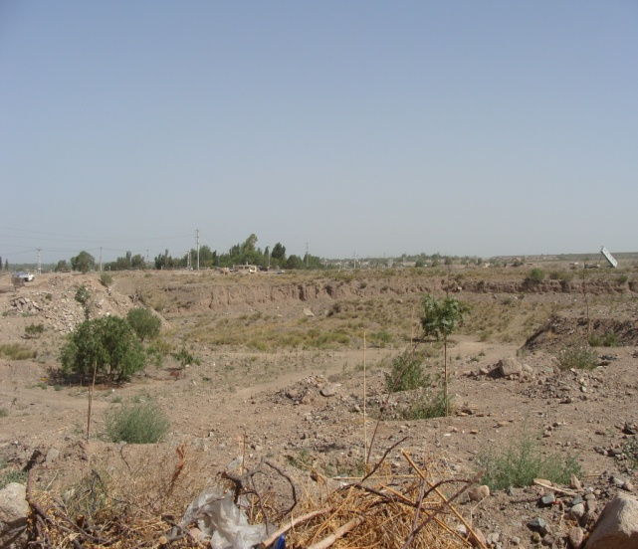
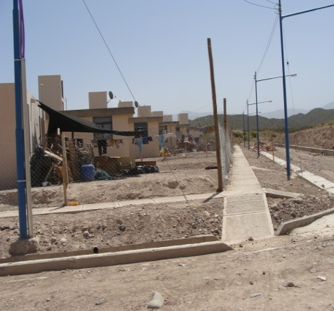
VEGETACIÓN
En las cerrilladas
existe material
rocoso alterado
Y de alta fragilidad.
Predomina el matorral arbustivo abierto de Larrea Cuneifolia y pastizales afectados por el fuego .
Eliminación de la vegetación por los movimientos del suelo induciendo a los procesos erosivos, pérdida de material y potenciando la desertificación.
SEDIMENTOS
En el Talud Local
Proximal predomina
Conglomerádico
material caótico con ma
triz arenosa proclive a la erosión y arrastre.
En el Talud Local
Distal depositación
del material de menor granulometría sin consolidar.

Slide 25
ANALISIS TERRITORIAL- Subsistema de la población
TENDENCIAS SOCIO-TERRITORIAL
POBLACIÓN- EVOLUCIÓN
FORMAS DE OCUPACIÓN TERRITORIAL

Slide 26
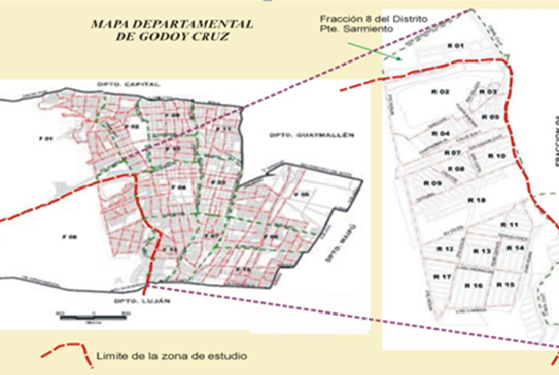
POBLACIÓN: en el departamento de Godoy Cruz
N
Una de las tendencias de crecimiento que tiene la población en el Gran Mendoza, es hacia el oeste y el piedemonte ofrece esas posibilidades
ADQUIERE GRAN IMPORTANCIA EL TALUD LOCAL SECTOR DISTAL.
El ritmo del crecimiento intercensal de la población
En el departamento
decreció
EN EL ÁREA DE ESTUDIO
CRECIÓ

Slide 27
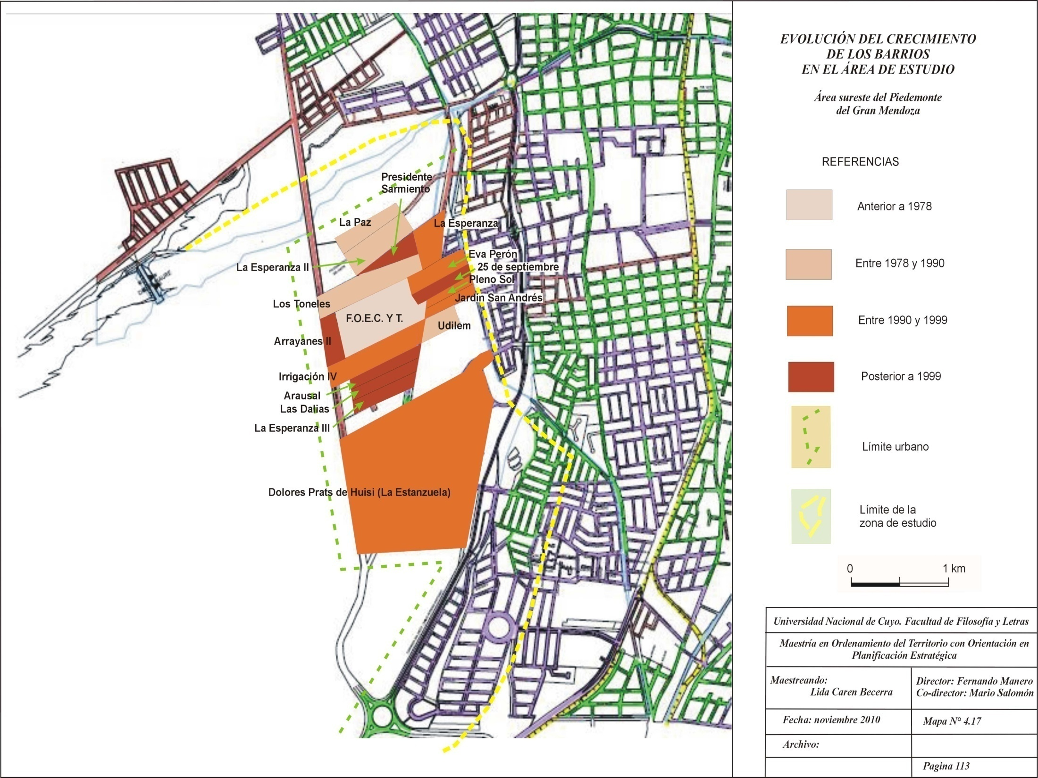
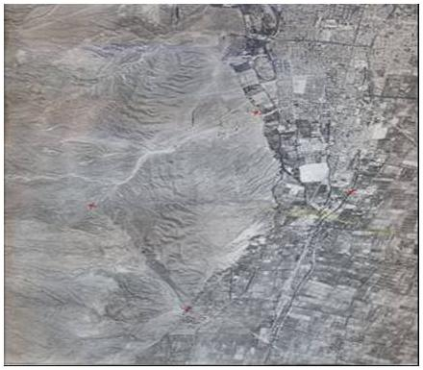
CRECIMIENTO DE LA POBLACIÓN
1985
Terremoto
1999
Corredor
del Oeste

Slide 28
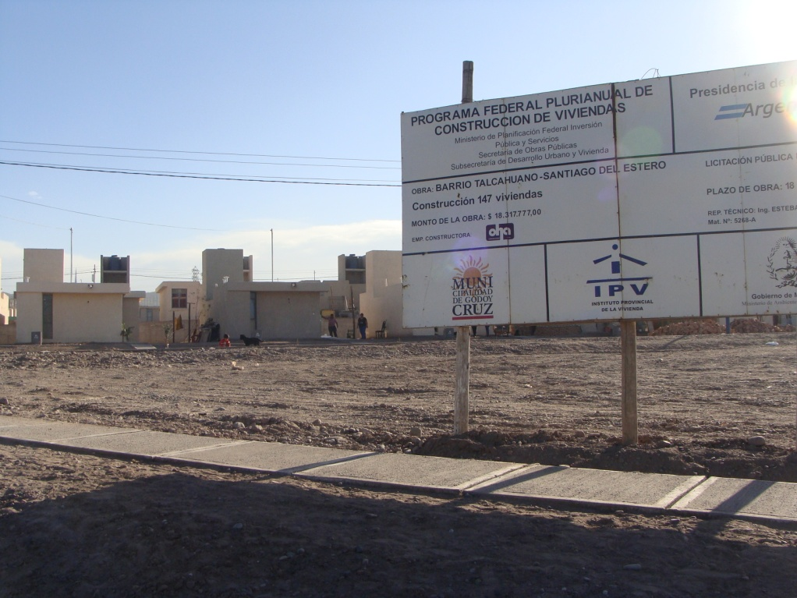
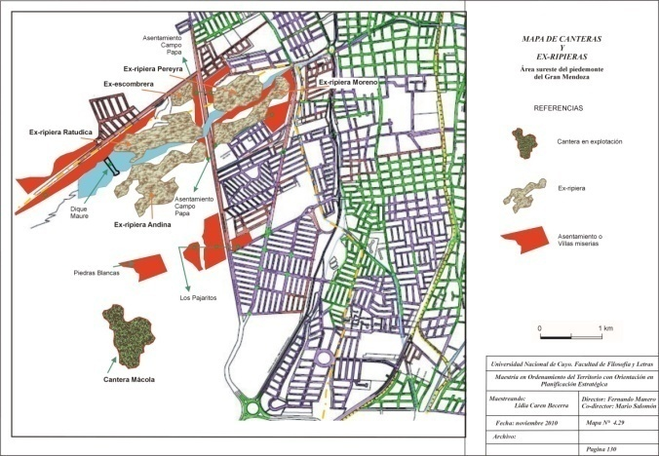
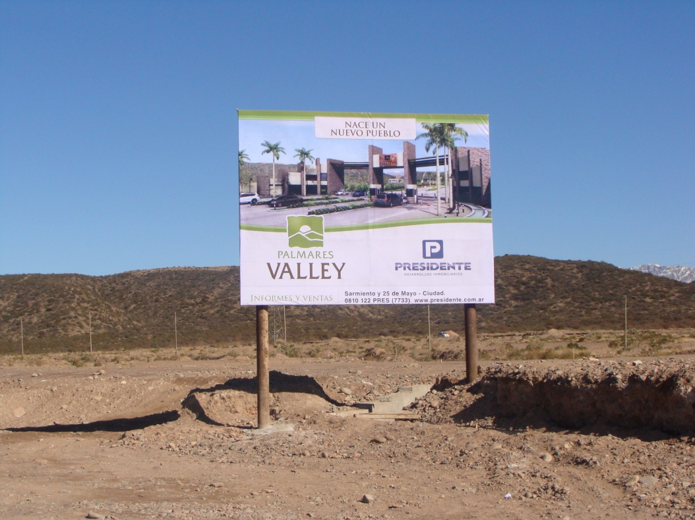
INFORMAL
FORMAS DE OCUPACIÓN
FORMAL
Un16% de la población tiene sus necesidades básicas insatisfechas Lo que denota una baja calidad de vida. El 56% está representado por niños y adolescentes. EL hijo es considerado un aporte más al trabajo familiar.

Slide 29
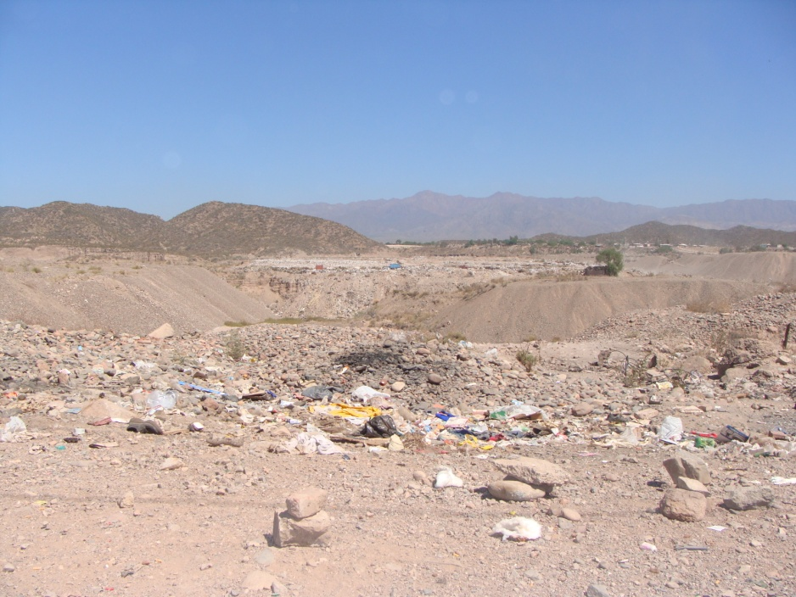
ANALISIS TERRITORIAL
Subsistema de las actividades población, producción, consumo y relación social
LA EXTRACCIÓN DE ÁRIDOS
Los movimientos de tierra
modificaron la morfología
natural y se eliminó la
vegetación y fauna local
CAVAS ABANDONADAS utilizadas para depósitos de basura
Aumento de la erosión diferencial

Slide 30
Subsistema de las actividades población, producción, consumo y relación social
Tratamiento de la basura
La población del área de estudio tiene una alta dependencia de la actividad, es la fuente de ingreso diaria que poseen
Pueden contraer enfermedades infecciosas de la piel y/o respiratorias
El vertedero municipal tiene una gran extensión (1,8 km²_{).} Se utilizan métodos muy precarios: a cielo abierto.

Slide 31
ANALISIS TERRITORIAL- Subsistema Marco Legal e Institucional
EL SISTEMA NORMATIVO DEL PIEDEMONTE
Es de destacar el constante desfasaje legislativo y la construcción de barrios.
Se reglamentó | Se modificó
Evitar la urbanización masiva | Modifica los usos de la zona 13 de la Ley 4886
Zona 13: lotes 1000m2
FOS máximo 35%
Uso rural, recreacional, turístico, parque urbanización | Uso predominante residencial, ídem. Se inhabilita clubes campo, urbanización parque
Densidad máxima 175 hab./ha. | Densidad máxima 250 hab/ha
La aprobación de la ley de Ordenamiento Territorial Mendoza, N° 8051/09 y el Decreto 1535. Abre nuevas expectativas de solución a los desequilibrios territoriales.

Slide 32
INTEGRACION DE LOS ELEMENTOS DE ANÁLISIS
DIAGNÓSTICO INTEGRAL
Limitantes de la zona: zonificación de riesgos
Definición de la capacidad de acogida
Identificación de Fortalezas- Oportunidades y Debilidades y Amenazas- (FODA). Determinación de estrategias
Identificación de las potencialidades del área
Diagnóstico de las UT a partir de la matriz integral de los elementos

Slide 33
MAPA DE ZONIFICACIÓN DE RIESGOS (MZR)

Slide 34
MATRIZ DE INTEGRACIÓN ESPACIAL
Área consolidada con predominio del uso residencial. Crecimiento continuo sin una planificación previa. Insuficiente. Equipamiento y servicios
Área no degradada con posibilidades de ser preservada
Área degradada ambientalmente extracción de áridos progresiva erosión y contaminación del terreno y del aire. Crecimiento de los asentamientos inestables, basurales .
Área en proceso de consolidación. Se advierten medidas ambientales requeridas para el uso residencial.
Falta de Fiscalización
Territorial

Slide 35
CONCLUSIONES DEL TRABAJO
SE FORMULO LA IMAGEN OBJETIVO-FUTURA
Fase Reflexiva
Se consideran las potencialidades y problemáticas, para dimensionar las limitaciones (que se deberán superar) y las bases de sustentación disponible.
Fase Técnica
Fase Actuación
Se presenta la imagen objetiva en función de las dimensiones que presenta el área de estudio y lo que se pretende lograr
Se presenta el desarrollo de los lineamientos que constituyen los aportes al ordenamiento territorial: De preservación y revegetación, de rehabilitación, de explotación, del uso residencial del esparcimiento y el marco legal y directrices de gestión

Slide 36
CONCLUSIONES DEL TRABAJO
SE ESTABLECIÓ LA IMAGEN-OBJETIVO

Slide 37
Las principales acciones se orientan a la:
Implementación del marco normativo
Medidas de mitigación
Fiscalización
Desarrollo de Instrumentos: legales, económicos, políticos
Incentivos
Desincentivos (multas, gravámenes)

Slide 38
ÁREA DESTINADA A LA CONSERVACIÓN
ÁREA DESTINADA A SER PROTEGIDAS
Implementar medidas
de Mitigación
Delimitar el área de la Cerrilladas a proteger . A la vez que favorece el valor escénico
Identificar senderos para caminatas: propiciar el conocimiento de la zona, disfrute, valorización y cuidado

Slide 39
ÁREA DE REHABILITACIÓN
RECUPERAR ZONAS DEGRADADAS
Utilización
como :
embalses
Retardadores de crecidas.
Restricción de usos: espacios verdes en las ripieras, o adaptados para la recreación
Implementar medidas de mitigación en zonas degradadas para el aumento de la seguridad

Slide 40
ÁREA DE EXPLOTACIÓN
PAR A LA GESTIÓN DE RESIDUOS SÓLIDOS
Definir estrategias para capacitación , concientización
Definir e implementar medidas prioritarias de mitigación y prevención..
Promover proceso participativo para el cambio cultural y de gestión:
PARA LA EXPLOTACIÓN
DE ÁRIDOS
Revisión y Desarrollo de instrumentos normativos para gestión de ripieras y futuras excavaciones
Promover la implementación del marco normativo.

Slide 41
ÁREA PARA EL USO RESIDENCIAL
Respetar el límite urbano (Ord. 494/03) en el talud local sector distal
Relocalización o localización con enfoque integral
Mejora de equipamiento y servicios
Optimizar el recurso agua
Aplicar la normativa vigente (5046/85). (NE y SE). Densidades .
Trazado de las calles

Slide 42
ÁREA DE ESPARCIMIENTO
Dinamizar la funcionalidad del circuito
Medidas de recuperación
y mitigación
Promover la instalación de servicios asociado al turismo y actividades de ocio (locales bailables, de artesanías regionales, restaurantes)

Slide 43
DEL MARCO LEGAL Y DIRECTRICES DE GESTIÓN
Política de intervención en el territorio armonizada con las medidas ambientales, territoriales y otras.
Mecanismo para implementación y control de la normativa vigente
Medidas de prevención mejora de la seguridad Refuerzo de móviles policiales
Implementación Programa de Piedemonte sin Basura

Slide 44
SÍNTESIS REFLEXIVA
DEL TRABAJO EN EL ÁREA DE ESTUDIO SE CONCLUYE
DE ESE ECOSISTEMA FRAGIL CON PROBLEMAS COMPLEJOS Y CON TENDENCIA A LA PROFUNDIZACIÓN DE DESQUILIBRIOS TERRITORIALES
A PARTIR DE LO ANALIZADO SE SOSTIENE QUE EXISTEN ACCIONES QUE POSIBILITARÍAN REVERTIR ESA TENDENCIA
¿POR QUÉ?

Slide 45
SÍNTESIS REFLEXIVA
ASPECTOS
POSITIVOS
EL ÁREA CUENTA CON
CONOCIMIENTO (PERMITE RECONOCER
PROBLEMATICAS Y POTENCIALIDADES)
ESTUDIOS ADAPTADOS AL MEDIO CON
ACCIONES A IMPLEMENTAR EN EL ÁREA
COMUNIDAD PARTICIPATIVA
LIDERES VECINALES
EXPERIENCIAS EN CAPACITACIÓN Y TOMA DE
CONCIENCIA
ES NECESARIO RESCATAR
IDENTIDAD
VALORES
INTERÉS EN LA PARTICIPACIÓN DE LA COMUNIDAD Y NECESIDAD DE QUE SE PRODUZCA EL CAMBIO

Slide 46
REFLEXIONES FINALES
MEDIANTE UNA PLANIFICACIÓN QUE RESPONDA A LOGRAR LA IMAGEN OBJETIVO FUTURA PROPUESTA
PUEDE ARTICULAR LO LOGRADO Y LO QUE SE DEBERÍA REALIZAR
PRIORIZANDO ACCIONES : CORTO, MEDIANO Y LARGO PLAZO
EL ORDENAMIENTO
TERRITORIAL
TRABAJO
CONJUNTO
ORGANISMOS INVOLUCRADOS
SECTORES POLÍTICOS
(de decisión)
COMUNIDAD
GESTIÓN

Slide 47
“Pocas pero
buenas ideas
relevantes son
necesarias….para generar
las más adecuadas
Transformaciones
Territoriales”
Lockwood-Sheridian, 2002

Slide 48
MUCHAS GRACIAS

